Slide 1
Tratamento efetivo
Ana carolina ichimura
Emanuel Medeiros
Pedro Henrique moura

Slide 2
Proposta do sistema
Ser uma plataforma voltada a área da saúde, fornecendo a possibilidade dos pacientes de consultarem informações relacionadas aos tratamentos finalizados ou que estão em andamento.
Em cada tratamento será possível consultar os medicamentos usados, médico responsável, hospital e qual doença está sendo tratada.

Slide 3
Fluxos de informações
Tratamento: Tabela contendo todas informações relacionadas ao tratamento.
Paciente: Tabela com os dados cadastrais da pessoa.
Indisposicao: Tabela contendo as doenças que alguns pacientes tratam.
Medico: Tabela com as principais informações do médico.
Especialidade: Tabela contendo todas especialidades do médico.

Slide 4
Informações fornecidas pelo sistema
Número de pessoas que possuem uma determinada doença e estão tratando ou que já finalizaram o tratamento.
Estados que possuem maior incidência de uma doença, baseado no número de tratamentos finalizados ou em andamento.
Verificar quais doenças afetam mais os pacientes, levando em consideração o sexo da pessoa.
Principais hospitais por tratar um tipo especifico de doença.
Medicamentos mais usados em tratamentos específicos.
Contabilizar o número de incidências de uma doença tendo como base a faixa etária das pessoas.

Slide 5
Modelo conceitual

Slide 6
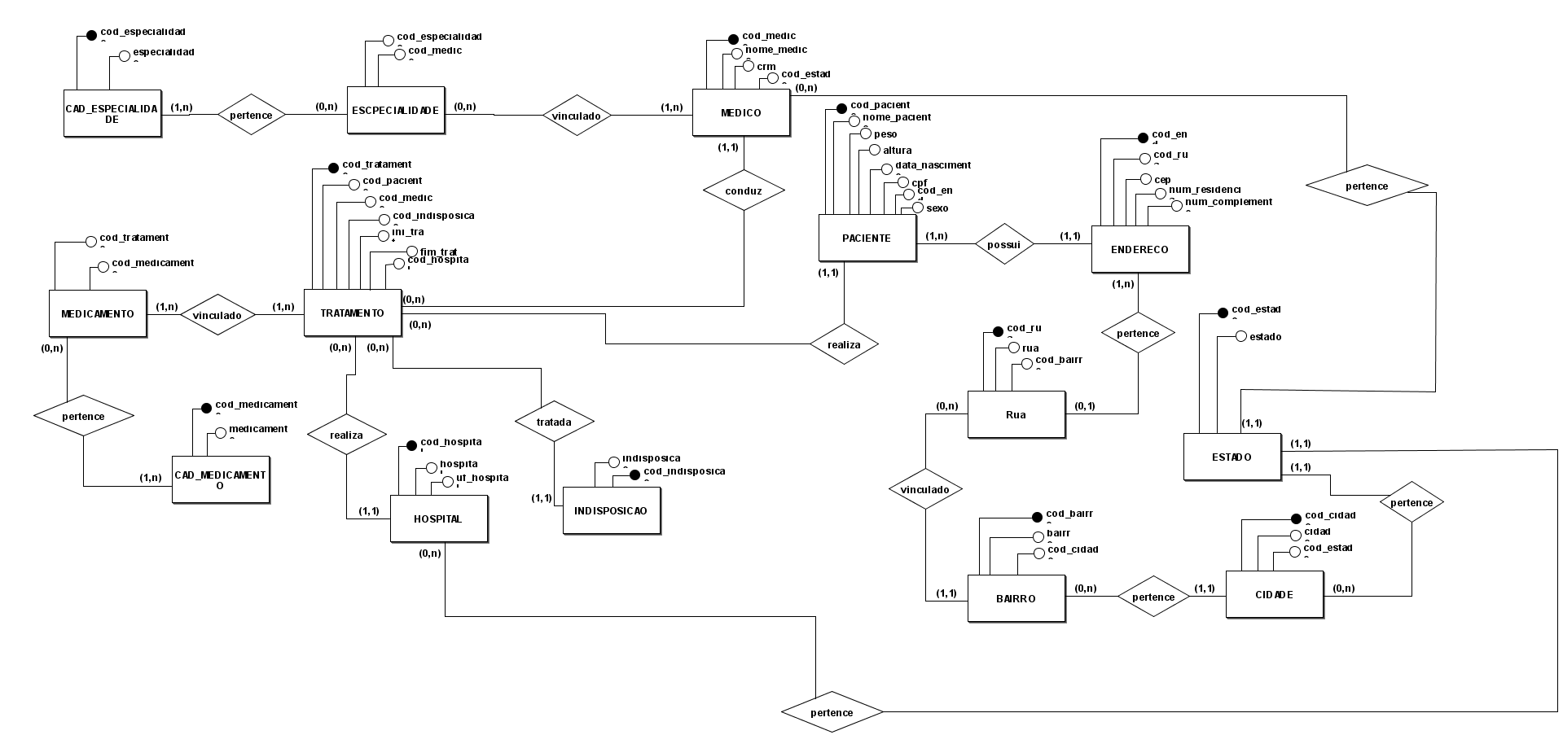

Slide 7
Modelo lógico

Slide 8
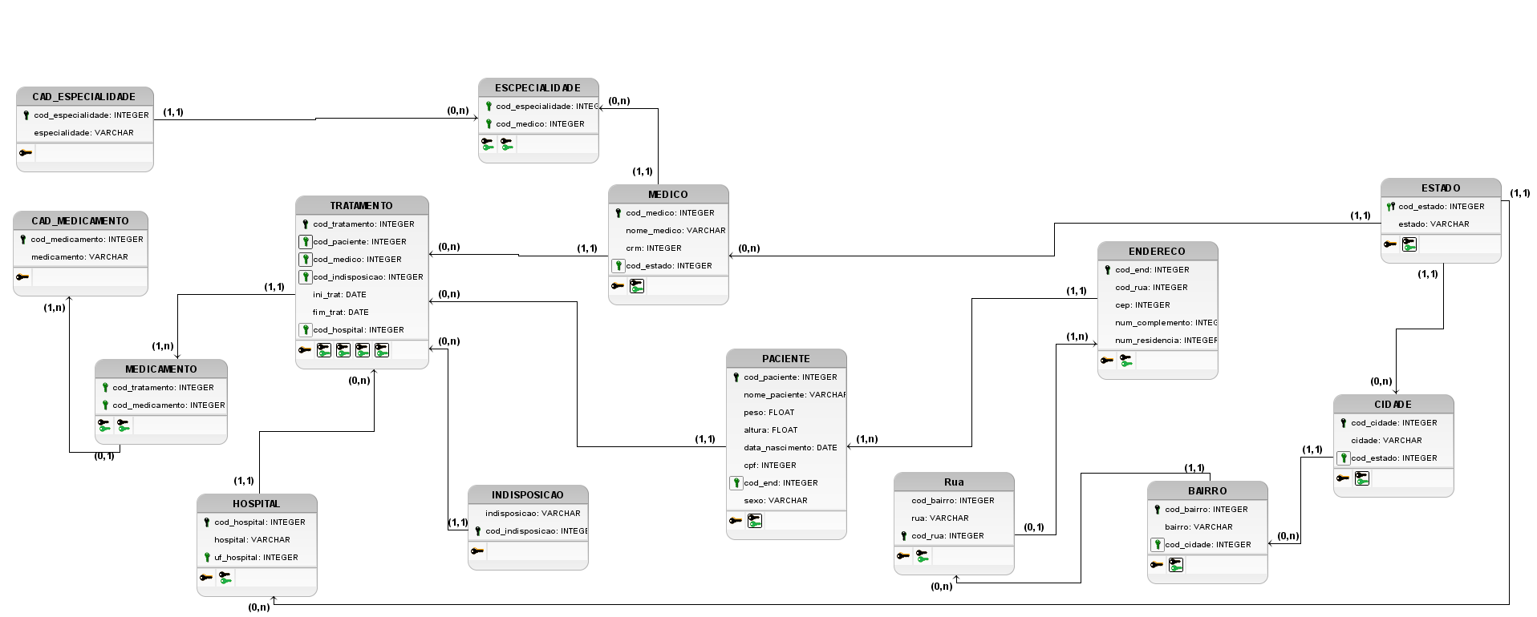

Slide 9
Relatórios do sistema

Slide 10
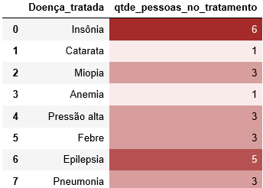
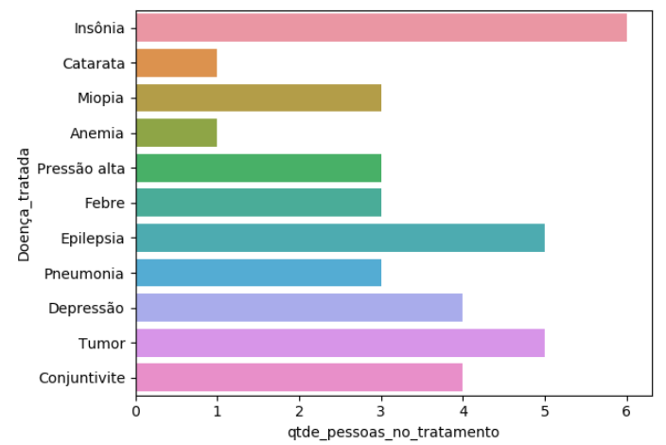
Número de pessoas por tratamento em andamento

Slide 11
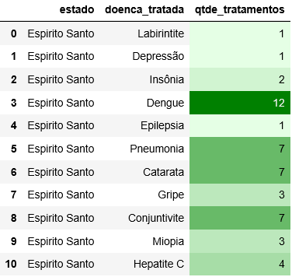
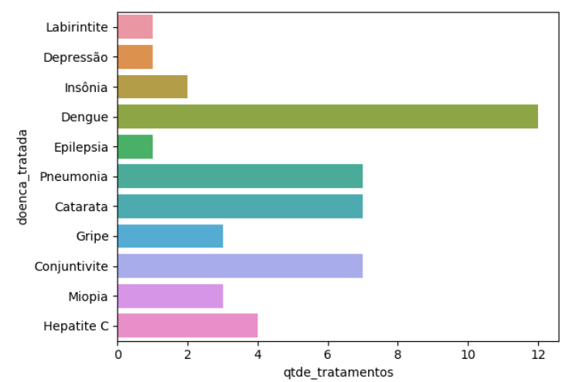
Número de tratamentos em um estado

Slide 12
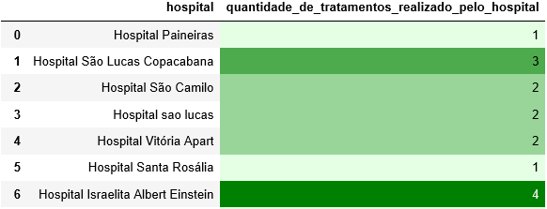
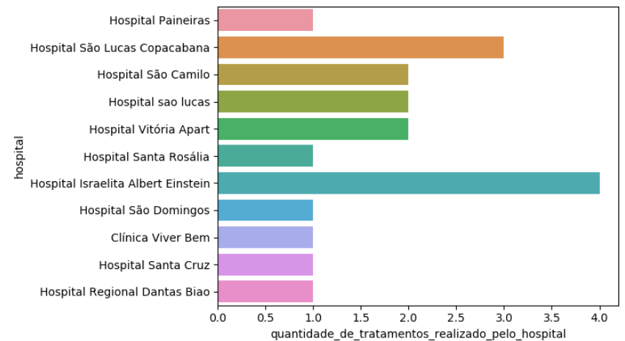
Tratamentos por hospital (concluídos ou não)

Slide 13
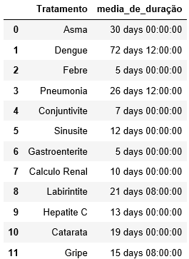
Média de duração dos tratamentos

Slide 14
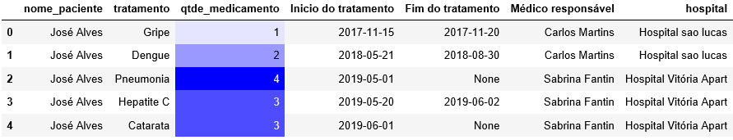
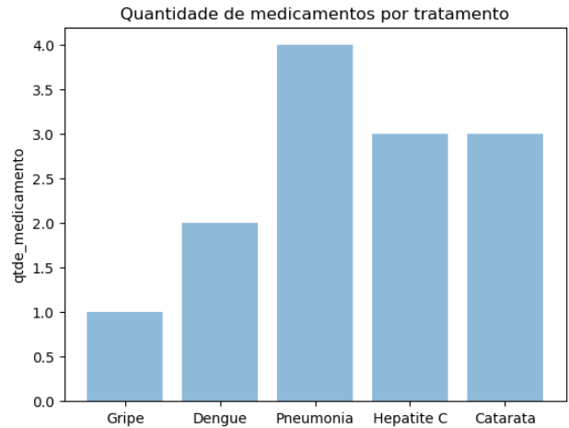
Quantidade de medicamentos usados pelo paciente em cada tratamento

Slide 15
Modelo conceitual e lógico: link
Modelo conceitual: https://github.com/AEPtratamento/Tratamento-Efetivo/blob/master/CONSULTAS/imagens%20consultas/Modelo_Conceitual_tratamento_efetivo.png
Modelo lógico: https://github.com/AEPtratamento/Tratamento-Efetivo/blob/master/CONSULTAS/imagens%20consultas/L%C3%B3gico_tratamento_efetivo.png

Slide 16
Relatórios jupyter notebook
http://localhost:8888/notebooks/Tratamento_efetivo_Relatorios.ipynb
https://github.com/AEPtratamento/Tratamento-Efetivo/blob/master/SLIDES/Tratamento_efetivo_Relatorios_BD1.ipynb

